Slide 1


CORAGEM
Ligue o som

Slide 2
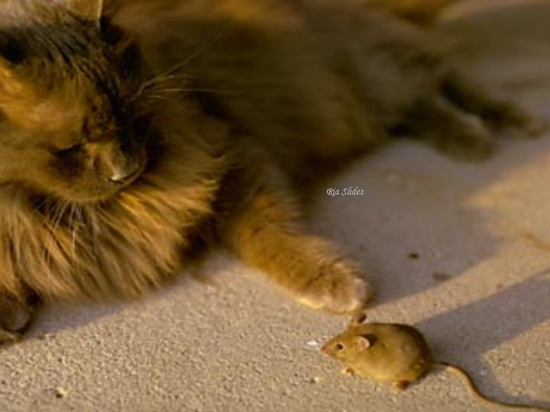
Diz uma antiga fábula que um camundongo vivia angustiado, com medo do gato.

Slide 3
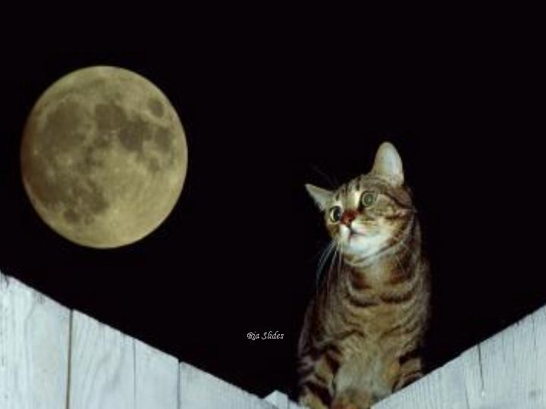
Um mágico teve pena dele e o transformou em gato.

Slide 4
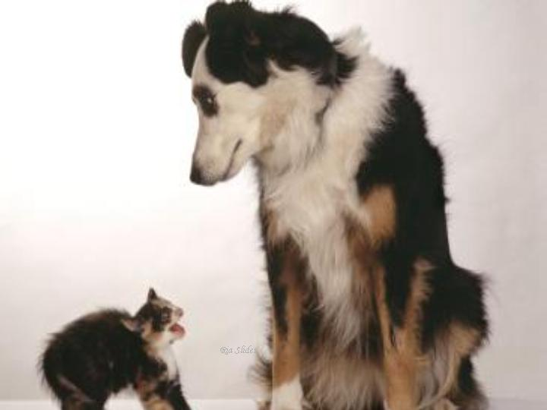
Mas ele ficou com medo de cão...
Por isso o mágico o transformou em pantera.

Slide 5
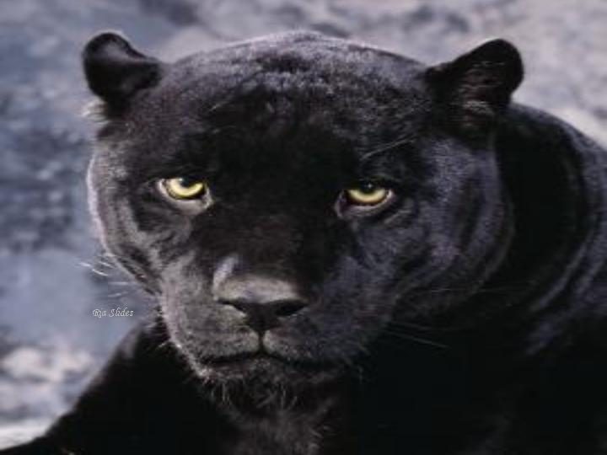
Então ele começou a temer os caçadores.

Slide 6
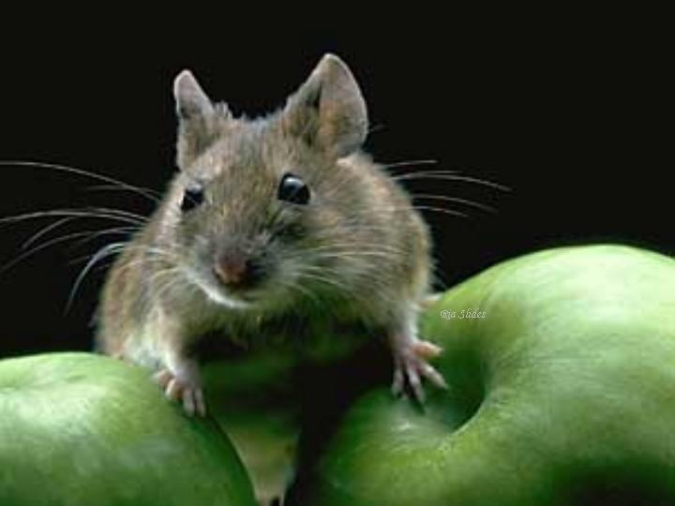
A essa altura o mágico desistiu.
Transformou-o em camundongo novamente e disse:
Nada que eu faça por você vai ajudá-lo, porque você tem apenas a coragem de um camundongo.

Slide 7
É preciso coragem para romper com o projeto que nos é imposto.

Slide 8
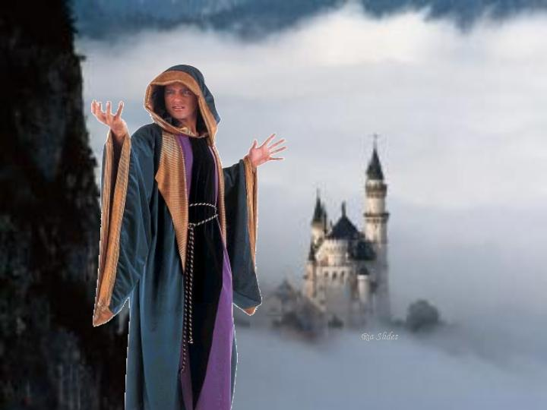
Mas saiba que coragem não é a ausência do medo, e sim a capacidade de avançar, apesar do medo.

Slide 9
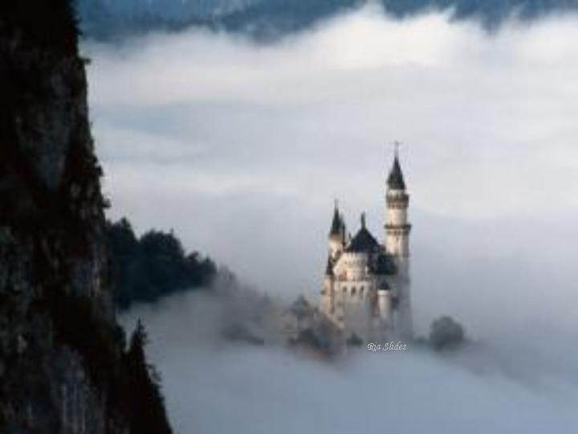
Caminhar para frente e enfrentar as adversidades, vencendo os medos...
É isto que devemos fazer.

Slide 10
Não podemos nos derrotar, nos entregar por causa dos medos.
Assim, jamais chegaremos aos lugares que tanto almejamos em nossas vidas...

Slide 11
Bom dia!!!:

